Slide 1
ПРОЕКТ «ДОБРЫЕ ЛАДОШКИ»

Slide 2
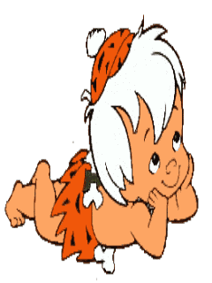
СОЦИАЛЬНО – ЛИЧНОСТНЫЙ ПРОЕКТ «ДОБРЫЕ ЛАДОШКИ»
Муниципальное бюджетное дошкольное образовательное учреждение «Детский сад№1»
Воспитатель:Баева А.А.
Prezentacii.com

Slide 3
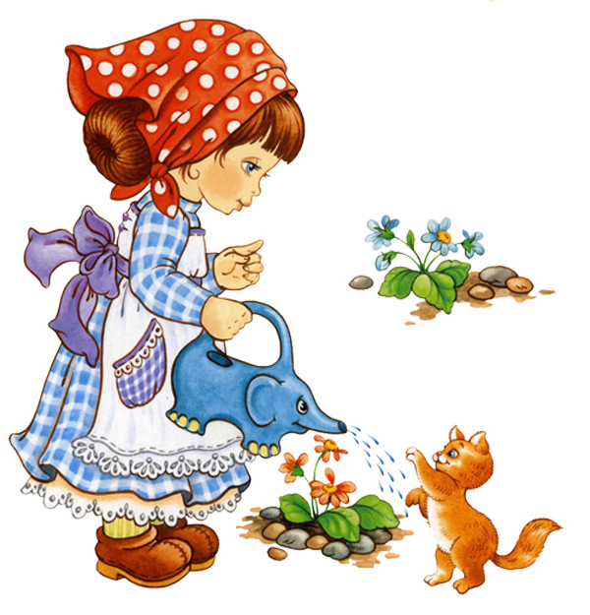
ТИП ПРОЕКТА: социально-личностный, общественно-полезный, практико-ориентированный, долгосрочный.
Эпиграф проекта:
Доброта нужна всем людям,
Пусть побольше добрых будет.
Говорят не зря при встрече
«Добрый день» и «Добрый вечер».
И не зря ведь есть у нас
Пожеланье «В добрый час».
Доброта – она от века
Украшенье человека!

Slide 4
ГИПОТЕЗА ПРОЕКТА:
Игра – это школа воспитания. В ней свои «учебные предметы». Одни из них развивают у детей ловкость, меткость, быстроту и силу; другие учат премудростям жизни, добру и справедливости.

Slide 5
Цель проекта: Приобщать к социокультурным ценностям, дошкольников, посредством игровой деятельности: научить совершать добрые поступки, развивать эмоции, мотивы, способствовать формированию коммуникативных умений, уважение к окружающим людям, побуждать к положительным поступкам и делам.

Slide 6
Задачи проекта:
Развивать эмоции и мотивы, способствующие формированию социально – коммуникативных умений и навыков; уважения к окружающим людям;
Способствовать социально - коммуникативному развитию (развитию общения, нравственному воспитанию) дошкольников путем расширения кругозора детей и обогащения словарного запаса речи детей;
Воспитывать гуманное, эмоционально-положительное, бережное отношение как к себе, так и к окружающим людям и ко всему окружающему миру ребенка;
Содействовать накоплению опыта доброжелательных взаимоотношений со сверстниками (привлечение внимания к ребенку проявившему заботу о товарище, выразившему ему сочувствие, доброту).
Уточнить представления детей о добрых и злых поступках и их последствиях.
Побуждать детей к положительным поступкам и делам;
Воспитывать отрицательное отношение к грубости.

Slide 7
Актуальность проекта: Социально-коммуникативное развитие дошкольников происходит через игру как ведущую детскую деятельность. Общение является важным элементом любой игры. Игра дает детям возможность воспроизвести взрослый мир и участвовать в воображаемой социальной жизни. В игре открываются большие возможности воспитания таких качеств как доброжелательность, вежливость, заботливость, любовь к ближнему. И наша задача – правильно и умело помочь детям приобрести в игре необходимые социальные навыки.

Slide 8
Этапы проекта
1.Подготовительно – теоритический
Введение в проект | Работа с родителями
-Подготовка необходимого материала для реализации проекта; -Подбор и изучение научной литературы и ФГОС по данному вопросу; -Оценивание. Дидактическая игра «Добрый или злой» (задача: оценить героя из мультфильма, сказки); -Вызвать у детей желание совершать добрые поступки; | -Анкетирование родителей на тему «Что такое доброта»; -Консультация для родителей «Приобщение к социокультурным ценностям дошкольников».

Slide 9
Этапы проекта
2.Основной – практический.
Реализация проекта (обучающая деятельность) | Реализация проекта (продуктивная деятельность)
-Чтение различной художественной литературы по теме «Доброта», обсуждение поступков героев, , разучивание и чтение ( песенки, прибаутки, переклички). -Дидактические игры, игры- забавы: «Кто у нас хороший, кто у нас пригожий?», «Все мы рады» «Здравствуйте» - Хороводная игра «Каравай» -Игровые ситуации , беседы. «Как порадовать маму», «Поможем Мишке». | -Этюды «Улыбнемся друг другу», «Добрые ладошки»; - Коллективная работа «Птица – Счастья для мамы»,нарисованная ладошками детей. -Фотовыставка «Наши добрые дела» -«Цветок для мамы» (аппликация); -Игровая ситуация «Помогаем помощнику воспитателя» -«Как друг другу помогаем» (работа в парах); -Оформление фотовыставки «Наши добрые дела»;

Slide 10
Этапы проекта
3.Итоги проекта
-Занятие: Тема: «Кукла-школьница в гости к нам пришла» -Презентация проекта; - Фотовыставка «Наши добрые дела».

Slide 11
Итоги реализации проекта. Накоплению опыта доброжелательных взаимоотношений со сверстниками (привлечение внимания к ребенку проявившему заботу о товарище, выразившему ему сочувствие, а так же сочувствие родным людям и животным, умение совершать добрые поступки ), посредством игровой деятельности.
.

Slide 12
Литература: Н.Е. Вераксы, Т.С. Комаровой, М.А. Васильевой. Примерная основная общеобразовательная программа дошкольного образования «От рождения до школы» О.В. Елецкая, Е.Ю. Вареница «День за днем говорим и растем: пособие по развитию детей раннего возраста» (М., 2007 г.); Буре Р.С., Социально-нравственное воспитание дошкольников. Методическое пособие. М., 2011г.; Те же, Этические беседы с детьми. Методическое пособие. М., 2010 г.; Веракса Н.Е., Веракса А.Н., Проектная деятельность дошкольников. Методическое пособие. М., 2008 г. С.А. Козлова «Я-человек». М.»Школьная пресса».2003.
.

Slide 13
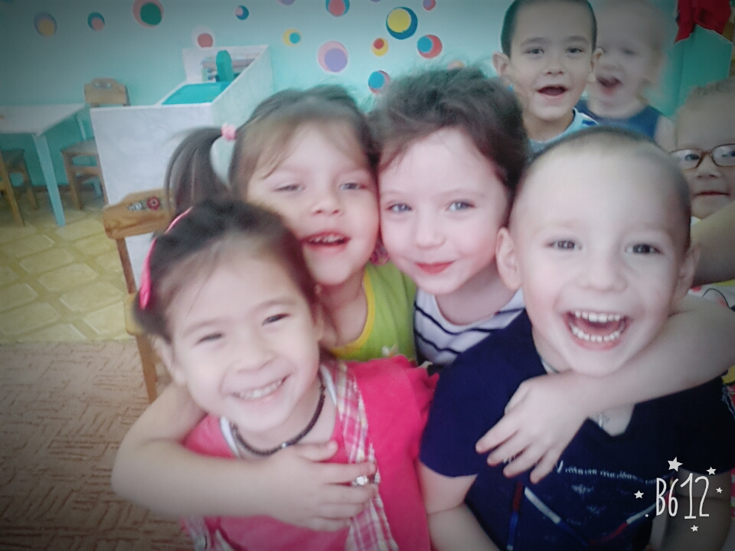
Доброта, доброта,
Доброта вам не малость,
В доброте есть любовь,
И, конечно, есть жалость!

Slide 14
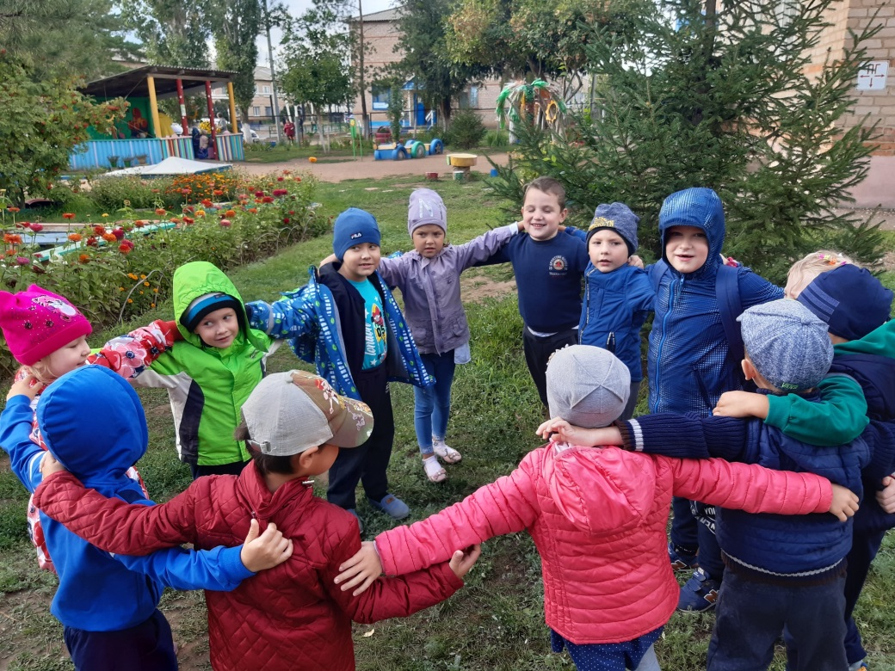
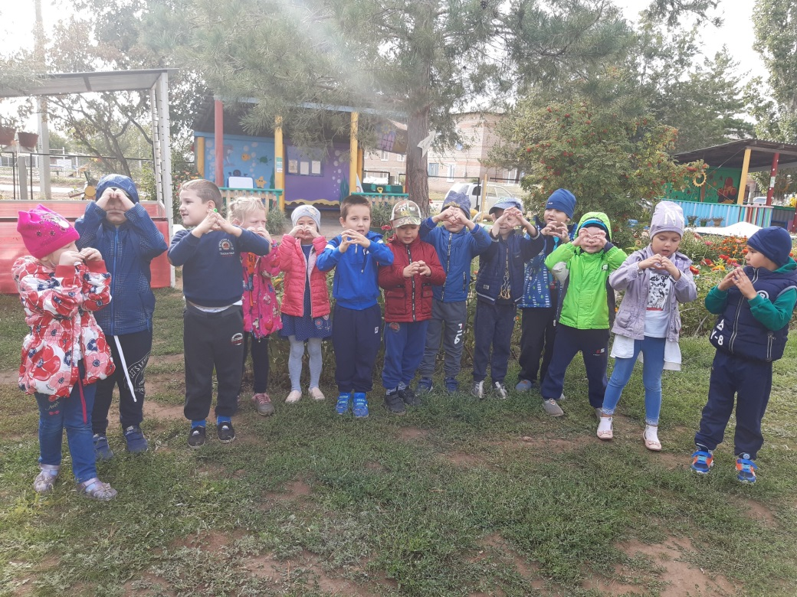
— Добрый день! — тебе сказали, — Добрый день! — ответил ты. Как две ниточки связали Теплоты и доброты.

Slide 15
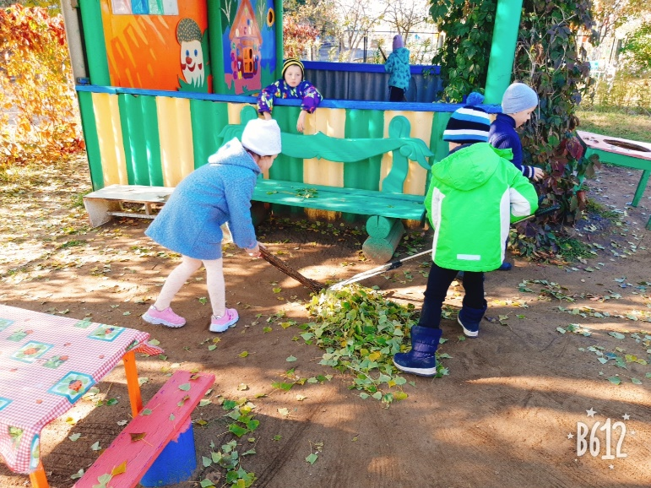
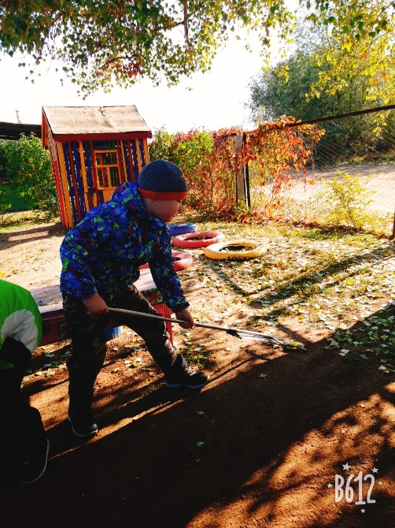
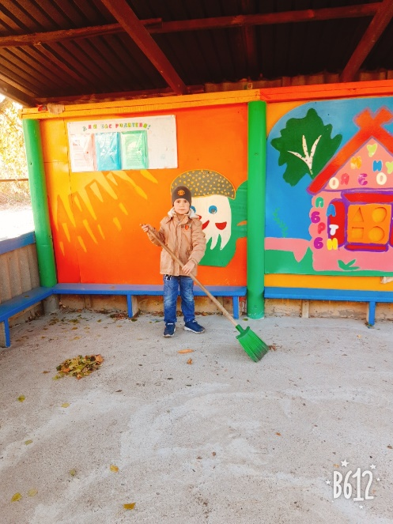
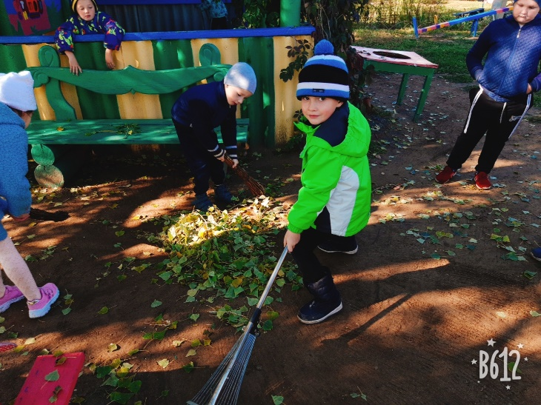
Добрым быть совсем не просто, Не зависит доброта от роста. Не зависит доброта от цвета, Доброта не пряник, не конфета. Если доброта, как солнце, светит, Радуются взрослые и дети.
Наши помощники помогают дворнику на участке

Slide 16
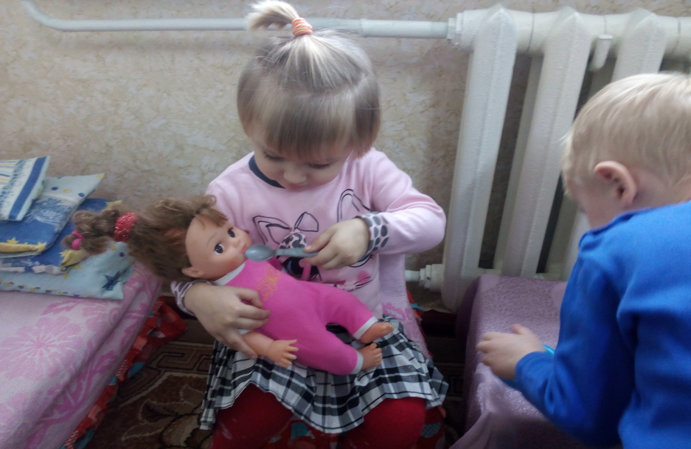
Маша, Маша, кушай кашу. Кушай кашу,крошечка, кушай понемножечку. За мамочку, за папочку – ложечку за ложечкой!

Slide 17
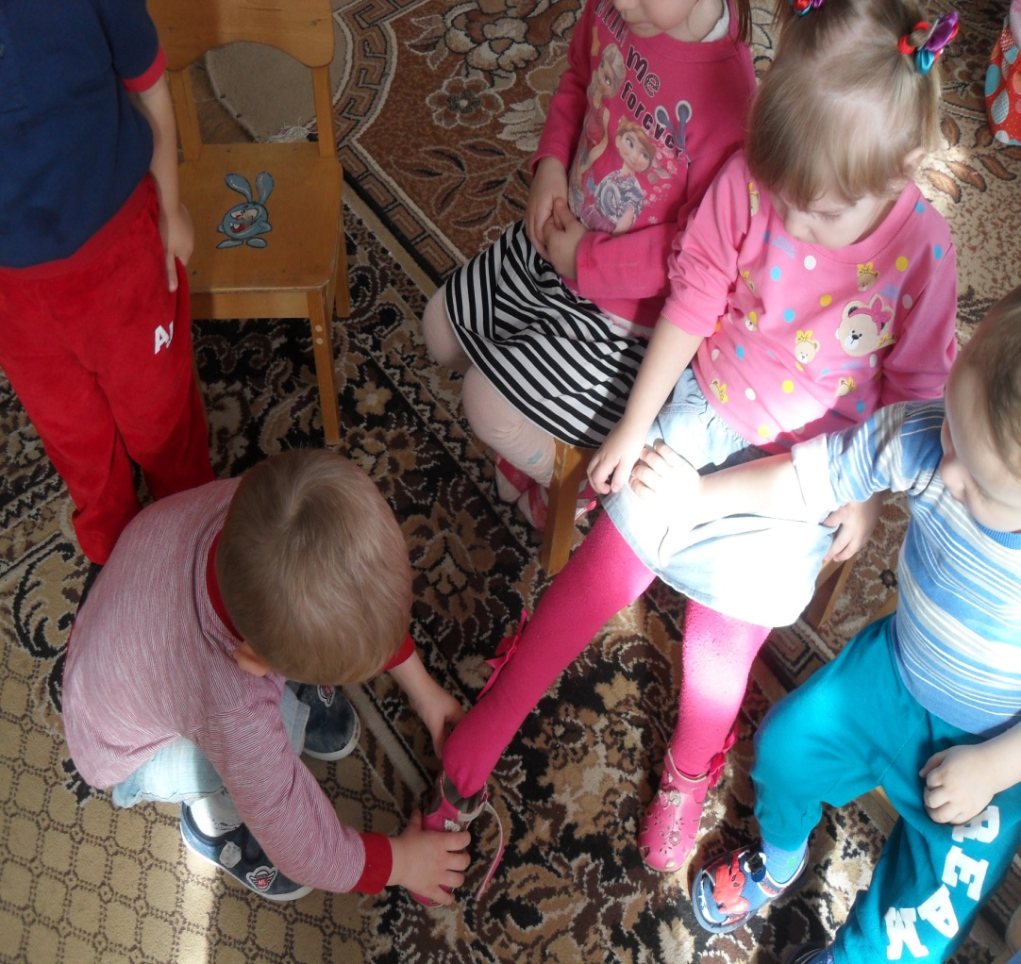
Но если с другом худо, Не уповай на чудо, Спеши к нему, всегда Дорогою добра!

Slide 18
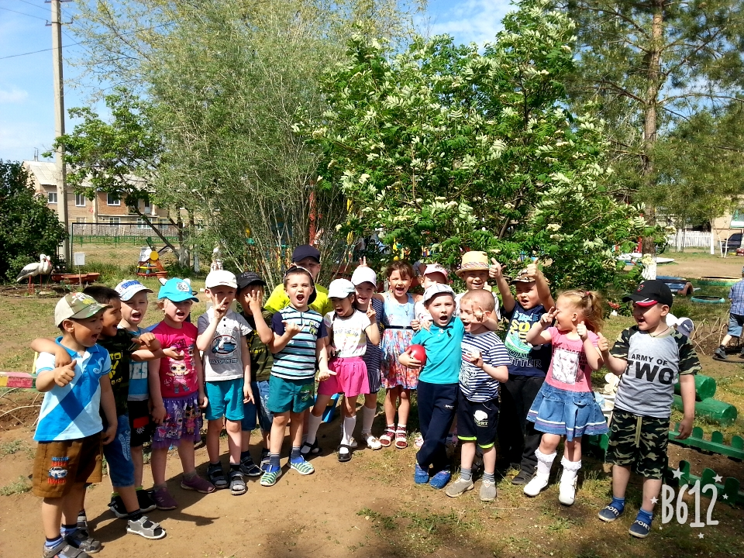
“СОБРАЛИСЬ ВСЕ ДЕТИ В КРУГ.
Я – ТВОЙ ДРУГ И ТЫ – МОЙ ДРУГ.
КРЕПКО ЗА РУКИ ВОЗЬМЁМСЯ
И ДРУГ ДРУГУ УЛЫБНЁМСЯ.”

Slide 19
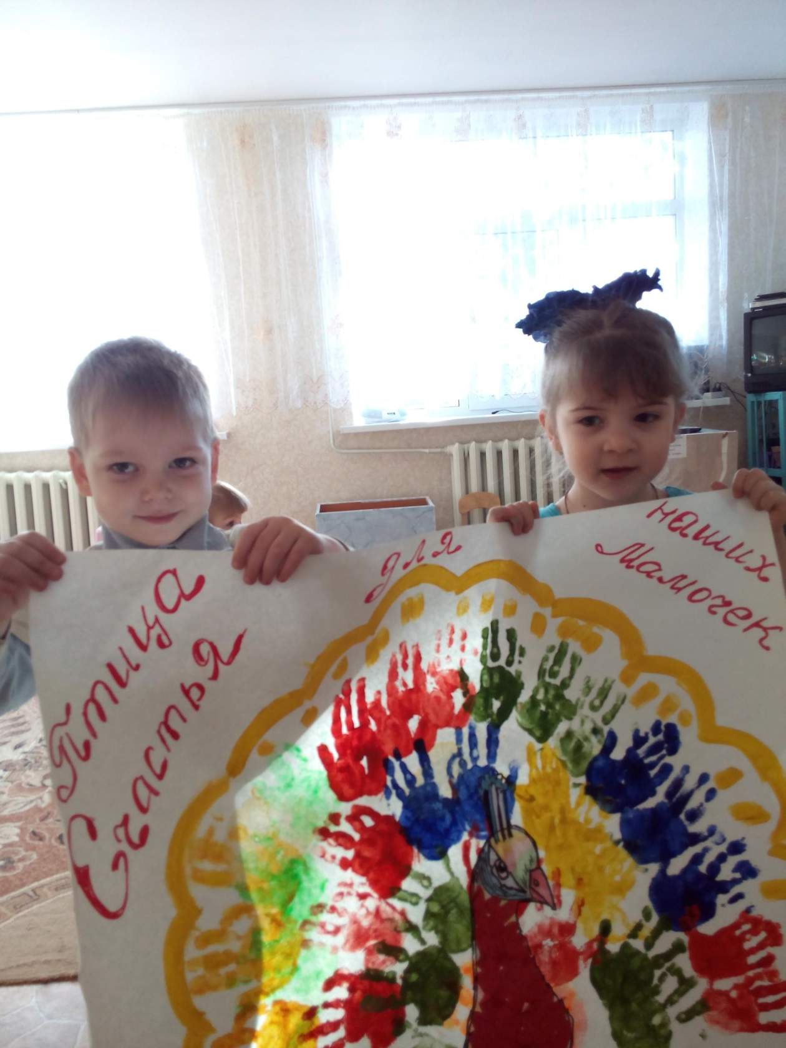
Мы для мамочек своих Нарисуем СЧАСТЬЕ, Чтоб укрыло их крылом От бури и ненастья!

